Slide 1
第2章 化工设计的类型与程序

Slide 2
本章内容提要
2.1 化工设计的分类
2.2 化工设计的工作程序
2.3 工程设计公司组织结构
2.4 工程项目管理方式

Slide 3
2.1 化工设计的种类
分类依据：项目性质、设计性质
一、根据项目性质分类
1. 新建项目设计
开发研究单位提供基础设计，工程研究部门根据建厂地区的实际情况做出工程设计。
新产品研发设计
新工艺或新技术设计
2. 重复建设项目设计
由于市场需要，有些产品需要再建生产装置。
由于新建厂的具体条件与原厂不同，即使产品的规模、规格及工艺完全相同，还是需要由工程设计部门进行设计。

Slide 4
3. 已有装置改造
改造原因：老装置产品的质量和产量不能满足市场需求， 或由于技术原因，原材料消耗过高，缺乏竞争能力。
改造内容：去掉影响产品产量和质量的“瓶颈”，优化生产过程和控制操作。
改造目的：提高原材料、能量的综合利用率，更新局部工艺和设备。这类设计往往由生产企业的设计部门进行.
二、根据设计性质分类
新技术开发过程中的设计
分为两类
工程设计
Notes:
抚顺苯乙烯3改6；上海赛科50-65

Slide 5
1. 新技术开发过程的设计
新技术开发过程的设计包括：概念设计、中试设计和基础设计。
设计单位：研究单位的工程开发部门、或委托设计单位、或与设计单位合作进行。
工 程 研 究
概念设计
各级经济评估
基础设计
工程设计
过 程 研 究
化学试验
小试验
大型冷模试验
中间试验
(1) 概念设计

Slide 6
概念设计——应用研究进行到一定阶段，从工程角度，参照常规工程设计方法和步骤，按未来工业生产装置规模进行的一种假想设计。
概念设计内容：
根据基础研究提供的概念和数据，确定工艺流程；
对全系统进行物料衡算、热量衡算和设备工艺计算，确定工艺操作条件、主要设备型式和材质；
确定三废治理措施；
计算基建投资、产品成本等主要技术经济指标。

Slide 7
概念设计目的：暴露和提出基础研究中存在的问题，并为解决这些问题提供方案。另外，结合技术经济评价，得出该新产品或新技术是否有工业化价值的结论。
概念设计目的：判断研究的工艺条件是否合理
数据是否充分
提出改进方向
概念设计是实现设计与研究的早期结合，及早暴露研究工作中存在的问题和不足。
要求概念设计人员具备：
丰富的工程经验
熟悉研究过程和方法
合理指导过程研究

Slide 8
例：实验室研究小试合成物质C，将固体A（47.7g）与固体B（41g）加入到工业乙醇（50ml）中，搅拌溶解，加热至80℃，反应8小时，常压（玻璃容器），反应完成后得到固体C，通过布氏漏斗抽滤，得到湿的C，在真空箱中干燥2小时，得到产品C（69.8g）。希望做年产500kg的中试装置。
概念设计：
1、考虑乙醇回收？是否可更换？固液比影响？
2、考虑反应停留时间影响，温度、压力提高？反应釜大小？
3、考虑过滤的母液处理，结晶C的颗粒直径？滤网目数？
4、考虑干燥的时间、能耗，湿物料C的水含量？
……
Notes:
过程：溶解、反应、结晶、过滤、干燥

Slide 9
(2) 中试装置设计
中试装置的主要任务：
验证基础研究中得到的规律和概念设计中的一些结果和设想；
考察从小试到中试的放大效应；
研究一些由于各种因素没有条件在实验室进行的课题；
进行新设备、新材料、新仪器、新控制方案的试验。
中试装置设计要求：
在设计流程、规模和设备结构型式不一定与工业装置完全相同，但必须在本质上反映工业装置的特性和规律，为基础设计提供基础数据。

Slide 10
中试装置设计应注意事项
1 在满足下列条件下，应尽量小：
a 能满足试验任务。
b 设备、仪表、管件选型容易。
2 应选在同类生产装置的老厂内。
3 力求避免全流程。
4 中试装置形式上不一定与工业装置完全相同，但能反 映工业装置的特点和规律。
Notes:
达成目标、一切从简

Slide 11
例：北京服装学院开发了液相法稀乙烯制乙苯新技术，采用β沸石催化剂，小试采用鼓泡塔，选择性好、几乎无二甲苯生成、产品质量高，具有较为广阔的工业化前景。从1999年8月开始，金陵公司研究院和北京服装学院、华东理工大学、天津新天进科技有限公司、上海医药设计院在中国石油化工股份有限公司支持下，对液相法催化干气制乙苯技术进行联合攻关，建立ф30、ф50两个模式试验装置。
模式试验装置考察目的：
1、催化精馏工艺技术；
2、工业原料影响；
3、催化剂稳定性；
4、反应精馏塔内构件考察；
5、工艺流程、反应条件等优化。

Slide 12
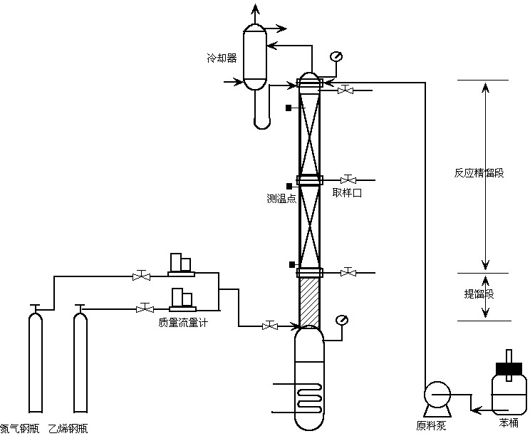
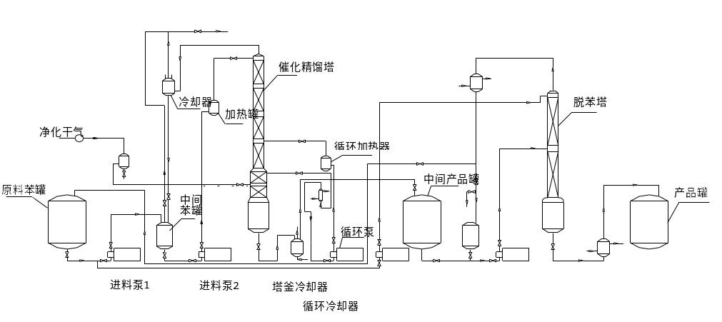

Slide 13
(3) 基础设计
基础设计一般在研究内容全部完成，并通过鉴定后进行。
基础设计是新技术开发的最终研究成果，是工程设计的依据。
基础设计是是完整的技术软件，是技术开发阶段的研究成果。
基础设计包括建设生产装置的一切技术要点。
基础设计主要内容包括：
设计基础：依据、技术来源、生产规模、原材料规格等；
工艺流程：生产工艺、主要特点、反应原理及工艺参数等；
物料流程图和物流表：完成物料衡算和能量衡算；
带控制点的管道流程图；
设备名称表和设备规格说明书；
对工程设计提出要求；
设备布置建议图；－－－

Slide 14
装置的操作说明；
装置三废的排放；
自控设计说明；
消耗定额；
有关的技术资料、物性数据等；
安全技术与劳动保护的说明。

Slide 15
基础设计
基础设计含要建设的生产装置的一切技术要点；
基础设计（工艺包）是工程设计的依据；
内容：
  详细说明工业生产过程、主要工艺特点、反应原理及工艺参数和操作条件；
  管道流程和控制方案（对特殊管道的等级、公称直径提出要求）；
  主要控制方案（原则、控制要求、控制点数据表、仪表类型及特殊仪表技术条件）；
  装置危险区、介质特性和允许浓度、安全生产条件、劳动保护装置。
不包括工厂选址及布局
Notes:
基础设计技术开发的成果

Slide 16
2. 工程设计
根据工程的重要性、技术的复杂性和技术的成熟程度，工程设计分三段设计、两段设计和一段设计，由设计单位负责进行。
一段设计：技术上比较简单，规模较小的工厂或车间的设计——可直接进行施工图设计。
两段设计：一般技术比较成熟的大型工厂或车间的设计——按扩大初步设计和施工图设计进行。
三段设计：重要的大型企业和使用较复杂的技术时——可按初步设计、扩大设计及施工图设计三阶段进行。

Slide 17
(1) 初步设计
根据设计任务书，对设计对象进行全面研究，寻求技术上可能、经济上合理、安全适用、三废治理完善的设计方案。
确定全厂性的设计原则、标准、方案和水、电、汽的供应方式和用量，关键设备的选型及产品成本，三废治理，项目投资等重大技术经济问题。
初步设计阶段应编写初步设计说明书——设计成品。
(2) 扩大初步设计
根据批准的初步设计，解决初步设计中的主要技术问题，使之更明确、更具体，能够满足控制投资或报价使用的工程概算的要求。
例如：工艺部分－应有工艺流程图及工艺流程说明、物料流程图和物料表、管道流程图、各车间主要设备的选择说明和计算依据、较为详细的车间平面布置图、设备一览表等。

Slide 18
建筑部分要说明采用的建筑结构、基础工程和施工条件等技术要求。
扩大初步设计阶段应编写扩大初步设计说明书及工程概算书。
(3) 施工图设计
根据已批准的扩大初步设计，结合建厂地区条件，在满足安全、进度及控制投资等前提下开展施工图设计。
根据建筑施工、设备制造及安装工程的需要将初步设计中确定的设计原则和设计方案进一步具体化。
此设计阶段的设计成品包括详细的施工图纸，必要的文字说明和工程预算书。

Slide 19
2.2 化工设计的工作程序
一、工程项目建设程序
一个化工项目从设想到建成投产，分三个阶段：即前期工作、设计阶段、建设阶段。
1. 前期阶段：
工作内容：做好技术经济分析，选择最佳技术方案、确保项目顺利进行和获得最佳经济效益。
在国外分为机会研究、初步可行性研究、可行性研究、评估和决策；国内包括厂址选择、项目建议书、(预)可行性研究、评估和决策、编制设计任务书等内容。
在决策阶段，设计单位最重要的产品是一个详细的《可行性研究报告》，送政府有关部门或建设单位董事会审查批准。

Slide 20
2. 设计阶段
根据批准的可行性研究报告，制定完成初步设计(基础工程设计)、施工图设计(详细工程设计)。
设计阶段成果是一套可供施工的图纸和说明文件汇编，作为建设阶段的依据。
3. 建设阶段
根据施工图设计成果，编制基建计划、进行商务和技术谈判，签订合同，施工、生产准备、试车、竣工和验收等。
建设阶段，设计单位需配合建设单位施工，进行现场服务，并委派现场设计代表，对施工图设计负责。必要时下达修改通知单，直至竣工验收。

Slide 21
工程项目
1 前期工作（厂址选择、项目建议书、可行性研究、设计任务书）
2 初步设计
分为两部分： 总体与工艺（技术设计）
要求：能满足项目投资包干，招标，审查，
设备订货， 土地征用和施工准备。
内容
总论（设计目的、原则、条件、规模及发展远景，厂址
选择、生产方法、车间组成、原材料来源、水电
汽供应、协作关系、基建投资）

Slide 22
总图运输
总图布置原则
工艺部分
总流程及工艺设计说明书，生产规模，生产方法，附
工艺流程图和主要设备简图
建筑部分
辅助生产设施部分
公用工程
环保
职业安全卫生
概算
其他

Slide 23
3 施工设计
提供详细的施工图纸，施工文字说明，主要材料汇总表，
编制精确的投资估算。
落实设备制造单位或直接定购设备
施工图纸：设备制造图、安装图、管道安装图、土建
及结构图、供电、热、排水、自控、电信线
路安装图

Slide 24
二、化工设计的工作程序
接收委托
在化工基本建设过程中，化工设计单位根据建设单位的委托，按右图基础程序进行工作。
编制项目建议书
否
是
主管部门筛选
终止
厂址选择
技术考察
环境影响
可行性研究报告
否
主管部门评价
终止
是
编写设计任务书（主管部门认可）
工程总结，设计回访
初步设计，提出总概算
否
投料试车，考核验收
是
主管部门评价
终止
组织施工，制定开车方案
施工图设计，提出预算

Slide 25
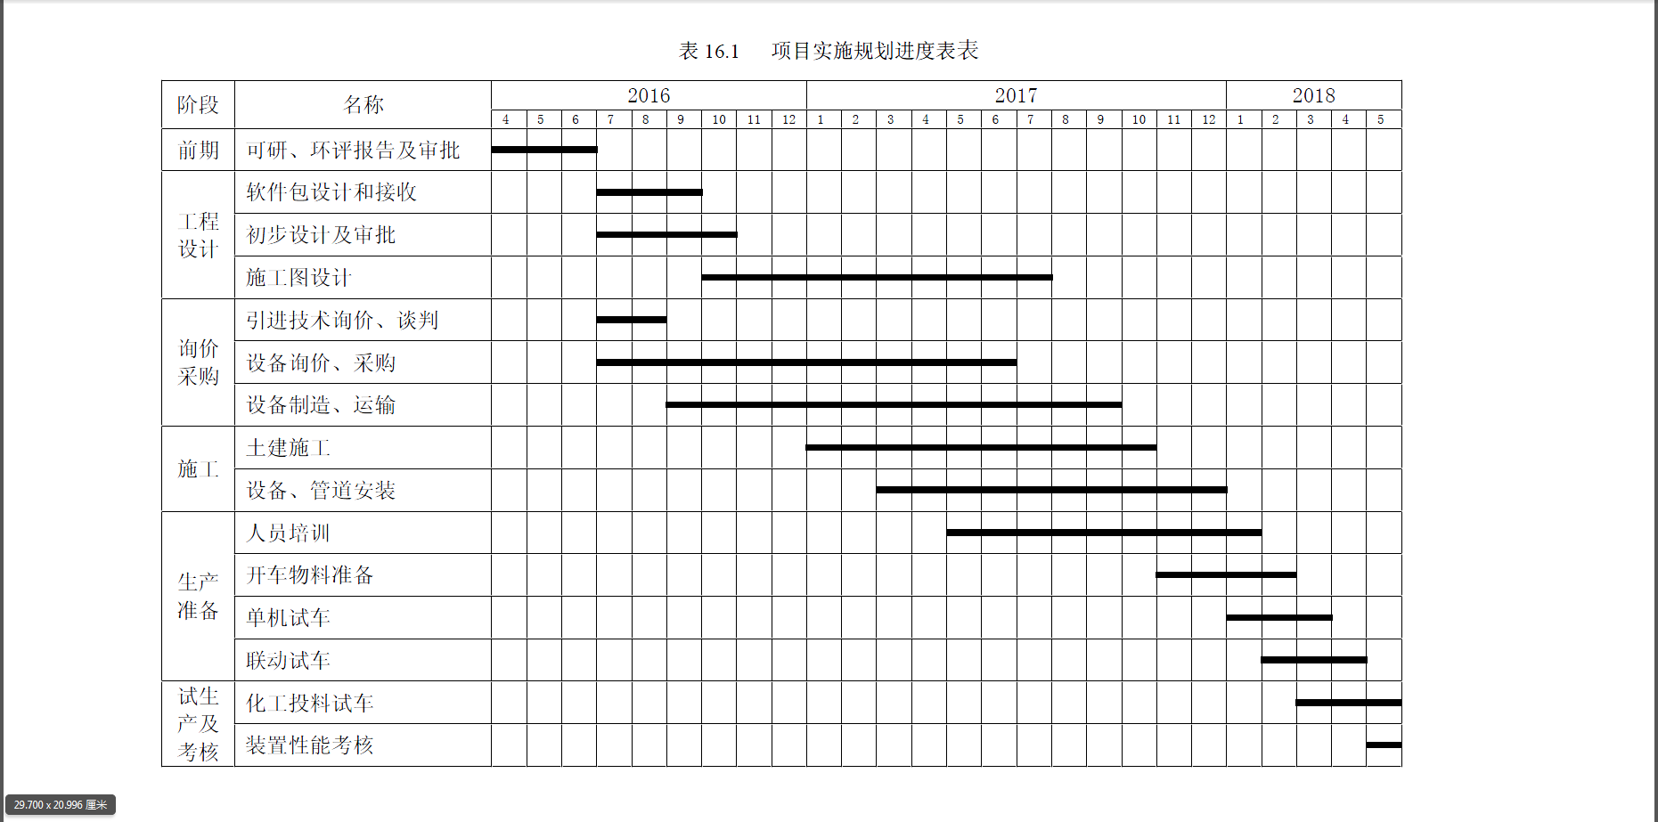

Slide 26
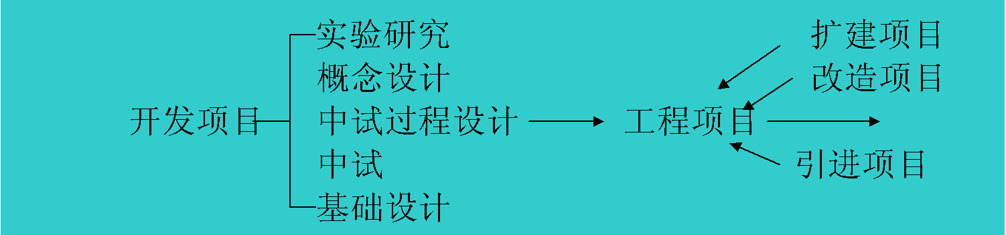
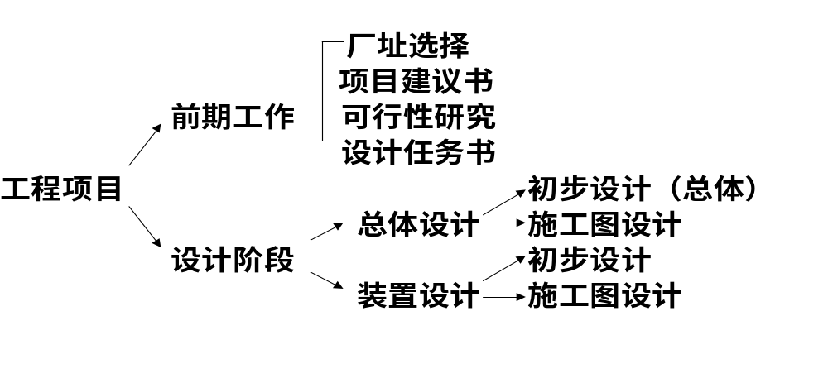

Slide 27
三、石油化工工程设计内容
      （1）可行性研究报告
      （2）工厂总体设计
      （3）装置工艺包设计
      （4）装置基础工程设计
      （5）装置详细工程设计

Slide 28
三、石油化工工程设计内容
（1）可行性研究报告
可行性研究是通过对拟建项目的有关方面进行调查研究和分析比较，预测项目建成后可取得的经济效益及社会环境影响，分析项目的风险与竞争力，提出项目建设是否可行的咨询意见，这是投资决策的主要依据。
可行性研究的任务是对项目投资决定提供技术和经济上的依据。在此阶段，可行性研究工作应从项目的选址、生产计划、原料投入、生产工艺和路线、设备选用、投资费用、生产成本和投资效益等各个方面进行各种方案的比较、选择和优化，提供可行性研究报告，并证明所作的假设和选择的科学合理性；如果证明所选择的方案不可行时，则应在报告中明确说明。

Slide 29
三、石油化工工程设计内容
（1）可行性研究报告
——石油化工项目可行性研究报告编制规定，2005
内容：
    第一篇：总论
    第二篇：市场分析 及预测
    第三篇：工程技术方案研究
    第四篇：生态环境影响分析
    第五篇：经济分析 与社会评价
    第六篇：风险与竞争力分析

Slide 30
三、石油化工工程设计内容
（1）可行性研究报告
第一篇：总论
  可行性研究的主要结论和建议
  产业政策与企业投资战略
  项目范围、依托条件 、实施计划及人力资源
第二篇：市场分析 及预测
  产品供需分析及价格预测
  产品营销策略研究
  主要原材料供应及价格预测

Slide 31
三、石油化工工程设计内容
（1）可行性研究报告
第三篇：工程技术方案研究
  建设规模、总工艺流程与产品方案
  工艺技术、设备及自动化
  建设地区条件及厂址选择
  总图运输及土建
  储运系统、厂内外工艺及热力管网
  公用工程
  辅助生产设施

Slide 32
三、石油化工工程设计内容
（1）可行性研究报告
第四篇：生态环境影响分析
  环境保护
  劳动安全卫生与消防
  能源利用分析 及节能措施
  水资源利用分析及节水措施
  土地利用评价

Slide 33
三、石油化工工程设计内容
（1）可行性研究报告
第五篇：经济分析 与社会评价
  投资估算
  融资方案
  财务评价
  国民经济评价
  社会评价
第六篇：风险与竞争力分析
  风险分析
  竞争力分析

Slide 34
三、石油化工工程设计内容
      （1）可行性研究报告
      （2）工厂总体设计
      （3）装置工艺包设计
      （4）装置基础工程设计
      （5）装置详细工程设计

Slide 35
三、石油化工工程设计内容
（2）工厂总体设计
——石油化工大型建设项目总体设计内容规定，SHSG-050
工厂总体设计任务：确定工程设计标准、设计原则和技术条件，优化工厂总平面布置，优化公用工程系统的设计方案，提高投资效益，实现对建设项目总工艺流程、总平面布置、总定员、总进度和总投资的控制目标，确保满足环保、安全和职业卫生的法律法规要求，协调并统一总体设计文件的内容和深度。
工厂总体设计适用于三套及以上工艺装置的新建大型石油化工建设项目的总体设计。对有多套改、扩建的生产装置、配套设施的建设项目可参照执行。

Slide 36
三、石油化工工程设计内容
（2）工厂总体设计
——石油化工大型建设项目总体设计内容规定，SHSG-050
总体设计文件应根据批复的项目申请报告或可行性研究报告进行编制。总体设计应在工艺生产技术路线已经基本确定、项目申请报告核准批复或可行性研究批复之后开始，在各工艺包或等同工艺包设计文件完成后交付。如总体设计文件对批复的可行性研究报告有重大修改，应说明变化的理由和根据。
总体设计文件应做到设计范围明确、所需建设的单项工程考虑齐全，经审核批准后与《总体设计统一规定》一并作为各单项工程开展基础工程设计的依据。

Slide 37

三、石油化工工程设计内容
编制项目统一规定的目的主要是确定设计原则、技术标准、设计基础，保证项目建设水平。通过编制统一规定明确分工、技术接口，明确公用工程和辅助设施的初步规模和设置方案、投资估算方法，明确生产装置联合化、总流程系统化，公用工程系统化的原则；明确依托的社会资源，确定设计基础数据；明确环保、安全法规的要求，明确污染排放总量和环保、安全设施设置要求；统一技术标准和适用法规要求；统一设计基础（如气象条件、地质条件、公用工程设计参数、原材料和辅助材料规格等）。

Slide 38
三、石油化工工程设计内容
（2）工厂总体设计
总体设计必须完成下列工作内容：
一 定：定设计主项和分工。
二平衡：全厂物料平衡；全厂燃料和能量平衡。
三统一：统一设计原则（如：工厂设计水平、工厂管理体制、信息管理水平、公用工程设置，节能减排、环保、安全和职业卫生等原则）；统一技术标准和适用法规要求；统一设计基础（如气象条件、地质条件、公用工程设计参数、原材料和辅助材料规格等）。
四协调：协调设计内容、深度和工程有关规定；协调环境保护、安全设施、职业卫生、节能减排和消防设计方案；协调公用工程、辅助生产设施设计规模；调行政生活设施。
五确定：确定总工艺流程；确定总平面布置；确定总定员； 确定总投资；确定总进度。

Slide 39
三、石油化工工程设计内容
（2）工厂总体设计
总体设计文件目录
总则
总说明
  2.1 概述
  2.2 厂址和建厂条件
  2.3 建设规模、产品方案
  2.4 全厂工艺总流程及公用系统平衡简述
  2.5 原料、燃料和辅助物料供应
  2.6 主项表、设计分工
  2.7 全厂管理体制和总定员
  2.8 依托社会和企业的情况
  2.9 对可行性研究报告的重大修改
  2.10 主要技术经济指标
  2.11 存在问题和建设

Slide 40
三、石油化工工程设计内容
（2）工厂总体设计
总体设计文件目录
生产装置（按生产装置分别编写）
  3.1 概述
  3.2 产品、副产品、原料、催化剂、化学品、公用 物料的规格
  3.3 消耗（或产出）定额和消耗（或产出）量
  3.4 界区条件
  3.5 自动控制
  3.6 设备
  3.7 包装和成品库
  3.8 建筑、结构
  3.9 环境保护
  3.10 安全设施
  3.11 消防
  3.12 职业卫生
  3.13 节能
  3.14 其它
  3.15 装置技术经济指标

Slide 41
三、石油化工工程设计内容
（2）工厂总体设计
总体设计文件目录
全厂总图运输
  4.1 厂区总平面布置
  4.2 厂区竖向布置
  4.2 全厂运输
  4.4 总图主要技术经济指标
物流系统
  5.1 液体物料运输
  5.2 气体储运系统及设施
  5.3 全厂工艺及供热外管
  5.4 全厂燃料油和燃料气系统
  5.5 全厂污油系统
  5.6 固体物料储运
  5.7 存在的问题及建议

Slide 42
三、石油化工工程设计内容
（2）工厂总体设计
总体设计文件目录
公用工程和辅助设施置
  6.1 给排水
  6.2 供热
  6.3 供配电
  6.4 电信
  6.5 全厂控制系统和中央控制室
  6.6 企业信息管理系统
  6.7 中心化验室
  6.8 消防站及气防站
  6.9 空分站
  6.10 空压站
  6.11 制冷站
  6.12 换热站
  6.13 采暖、通风和空调
  6.14 火炬及火炬气回收系统
  6.15 污水处理场
  6.16 废渣堆埋场
  6.17 废物焚烧设施
  6.18 环境监测站
  6.19 维修
  6.20 行政生活设施
  6.21 建筑、结构
厂外设施
  7.1 厂外设施设计的基本要求

Slide 43
三、石油化工工程设计内容
（2）工厂总体设计
总体设计文件目录
环境保护
  8.1 概述
  8.2 现有环保 设施状况
  8.3 设计依据
  8.4 主要污染源、主要污染物
  8.5 环境保护措施和绿化
  8.6 环境管理与监测
  8.7 环境保护投资
  8.8 对环境影响报告书和批复意见的落实情况
  8.9 存在的问题和建议
安全设施
  9.1 项目概况
  9.2 生产过程危险、有害因素分析
  9.3 采用的主要安全设施和措施
  9.4 事故预防及应急救援措施
  9.5 安全评价报告意见落实情况说明
  9.6 安全管理机构的设置及人员配备
  9.7 安全设施投资估算
  9.8 预期效果
  9.9 存在问题和建议

Slide 44
三、石油化工工程设计内容
（2）工厂总体设计
总体设计文件目录
消防
  10.1 项目概况
  10.2 危险因素分析
  10.3 防火安全措施
  10.4 消防设计
  10.5 消防专项投资
职业卫生
  11.1 设计依据和设计标准
  11.2 职业病危害因素分析
  11.3 职业卫生防护措施及设施
  11.4 职业病防治工作的组织管理
  11.5 职业病防治投资估算
  11.6 职业病评价报告意见落实情况说明
  11.7 存在问题和建议
节能与节水
  12.1 全厂热能综合利用原则
  12.2 全厂电能利用措施
  12.3 节水措施
工程建设进度初步安排
总体设计概算
附则
  附录A——总体设计条件表
  附录B——设计基础数据表
增加抗震设防专篇

Slide 45
三、石油化工工程设计内容
      （1）可行性研究报告
      （2）工厂总体设计
      （3）装置工艺包设计
      （4）装置基础工程设计
      （5）装置详细工程设计

Slide 46
三、石油化工工程设计内容
（3）工艺设计包
——石油化工装置工艺设计包内容规定，SHSG-052
——石油化工装置设计文件编制标准，GB/T50933-2013
工艺包是技术的载体，是技术工程转化的重要环节。
工艺技术的选择过程包括技术询价、技术附件及合同的谈判，综合确定工艺技术后，用工艺包文件对项目的工艺技术方案进行与合同符合性审查，保证投资项目技术先进、合理，符合环境保护、安全、健康、节能要求。
特定项目的工艺包设计要结合当地的法律法规、标准规范、项目规定进行，在中国不属于工程设计内容，对设计单位没有资质要求，对设计人也没有注册工程师要求。

Slide 47
三、石油化工工程设计内容
（3）工艺设计包
——石油化工装置工艺设计包内容规定，SHSG-052
设计基础
工艺说明
物料平衡
消耗量
界区条件 表
卫生、安全、环保说明
分析化验说明
工艺管道及仪表流程图（PID）
建议的设备布置图及说明
工艺设备表
工艺设备
自控仪表
特殊管道
主要安全泄放设施数据表
有关专利文件目录
——工艺手册
——分析化验手册

Slide 48
三、石油化工工程设计内容
（3）工艺设计包
——石油化工装置工艺设计包内容规定，SHSG-052
设计基础
  概况
  装置规模及组成
  原料、产品、中间产品、副产品的规格
  催化剂、化学品规格
  公用物料和能量规格
  性能指标
  软件及其版本说明
  建议采用的标准规范
工艺说明
  工艺原理及特点
  主要工艺操作条件
  工艺流程说明
  工艺流程图（PFD）
  物流数据表
物料平衡
  工艺总物料平衡
  公用物料平衡图

Slide 49
三、石油化工工程设计内容
（3）工艺设计包
——石油化工装置工艺设计包内容规定，SHSG-052
消耗量
  原料消耗量
  催化剂、化学品消耗量
  公用 物料及能量消耗量
界区条件 表
卫生、安全、环保说明
  装置中危险物料性质及特殊的储运要求
  主要卫生、安全、环保要点说明
  安全泄放系统说明
  三废排放说明
  分析化验项目表
  工艺管道及仪表流程图PID
  建议的设备布置图及说明
  工艺设备表
  工艺设备
    工艺设备说明
    工艺设备数据表

Slide 50
三、石油化工工程设计内容
（3）工艺设计包
——石油化工装置工艺设计包内容规定，SHSG-052
自控仪表
  仪表索引表
  主要仪表数据表
  联锁说明
特殊管道
  特殊管道材料等级规定
  特殊管道索引表
  特殊管道附件数据表
主要安全泄放设施数据表
有关专利文件目录
  工艺手册：
    工艺说明
    正常操作程序
    开车准备工作程序
    开车程序
    正常停车程序
    事故处理原则
    催化剂装卸
    采样
    工艺危险因素分析及控制措施
    环境保护
    设备检查与维护
  分析化验手册：

Slide 51
三、石油化工工程设计内容
      （1）可行性研究报告
      （2）工厂总体设计
      （3）装置工艺包设计
      （4）装置基础工程设计
      （5）装置详细工程设计

Slide 52
三、石油化工工程设计内容
（4）基础工程设计
——石油化工装置基础工程设计内容规定，SHSG-033
——石油化工装置设计文件编制标准，GB/T50933-2013
基础工程设计的性质和功能定位：
  “在工艺包的基础上进行工程化的一个工程设计阶段”，“要为提高工程质量、控制工程投资、确保建设进度提供条件”，所有的技术原则和技术方案均应确定。
  应依据合同及批准的总体设计或可行性研究报告（项目核准申请报告和核准文件或项目备案完成通知书）、工艺设计包和设计基础资料进行并完成基础工程设计，满足建设项目的环境影响报告书（表）、安全评价报告、职业病危害预评价报告、项目节能评估意见等及其它批准文件、工程建设场地地震安全性评价报告等的要求。

Slide 53
三、石油化工工程设计内容
（4）基础工程设计
基础工程设计文件的深度，应达到能满足业主审查、工程物资采购准备和施工准备、开展详细工程设计的要求，所有的技术原则和技术方案均应确定；完成供政府行政主管部门审查的“消防设计专篇”、“环境保护专篇”、“安全设施设计专篇”、“职业卫生专篇” 、“抗震设防专篇”和“节能专篇”。基础工程设计的内容和深度应达到《石油化工装置基础工程设计内容规定》（SHSG-033）的要求，保证设计质量和水平。
基础工程设计审查的主要目的是对项目的技术方案进行审查协调，保证投资项目的合理性；同时完成供政府行政主管部门审查的“设计专篇”的审查和批复。

Slide 54
三、石油化工工程设计内容
（4）基础工程设计
——石油化工装置基础工程设计内容规定，SHSG-032
概述
工艺
设备
总图运输
装置布置及配管
仪表
电气
电信
建筑及结构
暖通空调
分析化验
给排水及消防
概算
附录A：消防设计专篇
附录B：环境保护专篇
附录C：安全设施设计专篇
附录D：职业卫生专篇
附录E：节能专篇
附录F：抗震设防专篇

Slide 55
三、石油化工工程设计内容
（4）基础工程设计内容
概述
概述是对装置基础工程设计作全面概括的说明，其内容应包括概况、产品及副产品、主要原料、生产方法及能源利用、生产控制、装置位置及周边情况、公用系统及辅助设施、主要技术经济指标、存在问题和建议。
工艺
工艺部分基础工程设计文件应有：工艺设计基础，工艺说明，界区条件表，管道表，工艺设备表，工艺流程图(PFD)，公用物料流程图(UFD)，管道及仪表流程图(PID、UID)，工艺设备数据表，安全阀、爆破片数据表或规格书以及一览表。

Slide 56
三、石油化工工程设计内容
（4）基础工程设计内容
设备
静设备（包括容器、换热器等）基础工程设计文件应包括：静设备设计说明，静设备设计规定。当与业主有约定时，还应包括约定设备的工程图。
工业炉基础工程设计文件应有：工业炉设计说明，工业炉设计规定，工业炉一览表，工业炉数据表或规格书。当与业主有约定时，还应包括所约定工业炉的工程图。
动设备（包括机泵、机械）基础工程设计文件应有：动设备设计说明，动设备设计规定，动设备一览表，动设备的数据表或规格书。

Slide 57
三、石油化工工程设计内容
（4）基础工程设计内容
总图运输
基础工程设计文件应有：总图运输设计说明，总图运输设计规定，装置位置图，总平面布置图，竖向布置图。必要时，可出场地初平图，运输、装卸设备表和材料表。
装置布置及配管
装置布置及配管的基础工程设计文件应有：装置布置设计说明，装置布置设计规定，配管设计规定，管道应力设计规定，管道材料等级规定，设备和管道绝热设计规定，设备和管道涂漆设计规定，阀门规格书，综合材料表，装置区域划分图，设备布置图，配管研究图，界区管道接点图。

Slide 58
三、石油化工工程设计内容
（4）基础工程设计内容
仪表
  仪表的基础工程设计文件应有：仪表设计说明，仪表设计规定，仪表索引表，仪表规格书，仪表盘（柜）规格书，在线分析器室规格书，仪表及主要材料汇总表，控制室平面布置图，气体检测器平面布置图，仪表电缆主槽板敷设图或走向图，安全仪表系统逻辑框图、顺序控制系统逻辑框图或顺序控制系统时序框图、复杂控制回路图或其说明。
当采用分散控制系统(DCS)、安全仪表系统(SIS)、可编程序控制系统（PLC）、过程数据采集系统（SCADA）、过程计算机系统（PCS）时，应有相应的系统规格书。

Slide 59
三、石油化工工程设计内容
（4）基础工程设计内容
电气
电气部分的基础工程设计文件应有：电气设计说明，电气设计规定，电气计算，电气设备规格书，电气负荷表，电气设备材料表，高（中）压单线图，逻辑图或电路图，变配电所布置图，爆炸危险区域划分图，电缆桥架或电缆沟路径图和接地干线平面图。
电信
基础工程设计文件应有：电信设计说明、电信设计规定、主要电信设备技术规格书、电信设备配置图、电信设备材料规格表；当装置电信自成系统时，还应包括扩音对讲系统图、电视监视系统图、火灾自动报警系统图。大型生产装置还宜包括局域网络综合布线系统图、电话配线系统图。

Slide 60
三、石油化工工程设计内容
（4）基础工程设计内容
建筑及结构
    建筑部分的基础工程设计文件应包括：建筑设计说明，建筑设计规定，建筑物一览表，主要建筑物平面图、剖面图；必要时应附材料表。
    结构部分的基础工程设计文件应有：结构设计说明，结构设计规定，主要建（构）筑物平面图、剖面图，主要建（构）筑物梁、柱初步布置图，主要建（构）筑物基础平面布置图和材料表。当采用桩基础，必要时尚需桩基布置图、桩的规格及数量。

Slide 61
三、石油化工工程设计内容
（4）基础工程设计内容
暖通空调
    暖通空调（HVAC）部分的基础工程设计文件应有：暖通空调设计说明，暖通空调设计规定，暖通空调设备表，材料表（工程量表）；对于复杂的空调系统、采暖锅炉房、采暖换热站、制冷站等系统，还应包括暖通空调流程图或设备平面布置图。
分析化验
    分析化验的基础工程设计文件应有：分析化验设计说明，分析项目表，分析仪器设备表，综合材料表和分析室平面布置图。

Slide 62
三、石油化工工程设计内容
（4）基础工程设计内容
给排水及消防
    给排水部分的基础工程设计文件应有：给排水设计说明，给排水设计规定，给排水管道平面布置图，主要设备材料表。
    消防部分的基础工程设计文件应有：消防设计说明，消防水管道平面布置图，消防设施平面布置图，消防水管道及仪表流程图，消防水泵站布置图；其它消防设施管道及仪表流程图和布置图，主要设备材料表。

Slide 63
三、石油化工工程设计内容
（4）基础工程设计内容
概算
    装置基础工程设计概算按照现行中国石油化工集团公司《石油化工工程建设设计概算编制办法》进行编制，其编制深度应符合基础工程设计各专业设计深度内容。
      按估算指标计算建筑物时，应对建筑物的结构形式、层高等进行描述；
      构筑物应按构筑物一览表所列的工程量分别计价；
      设备材料计价应对其与价格有关的参数进行描述，如：静设备的规格、材质、质量，机泵的流量、扬程、电机功率，仪表设备的规格、材质、结构形式等。
    概算设计文件的内容还应包括基础工程设计概算和批准的总体设计概算或可行性研究报告估算的对比。概算超过的，应分析超出的原因；必要时，还应进行技术经济分析。

Slide 64
三、石油化工工程设计内容
（4）基础工程设计内容
附录A：消防设计专篇
    消防设计专篇的内容应有：设计依据、概述、装置火灾危险因素分析、防火安全措施、消防设计、专项投资概算和相关附图。
    附录B：环境保护专篇
    环境保护专篇的内容应有：设计依据，概述，装置的主要污染源和主要污染物，环境保护措施，绿化，环境监测设施，环境管理机构，环保投资；环境保护措施的预期效果，环境影响报告书（表）及其批复意见的执行情况。

Slide 65
三、石油化工工程设计内容
（4）基础工程设计内容
    附录C：安全设施设计专篇
    安全设施设计专篇的内容应有：设计依据，建设项目概况，建设项目涉及的危险、有害因素分析，设计采用的安全设施和措施，建设项目安全评价报告中的安全对策和采纳情况，事故预防及应急救援措施，安全管理机构的设置及人员配置；安全设施投资概算，结论和建议，相关附图。
    附录D：职业卫生专篇
    职业卫生专篇的内容应有：设计依据，项目概况，生产过程中职业病危害因素对作业场所和劳动者健康的影响分析，职业卫生防护措施及控制性能，职业病防治工作的组织管理，对预评价报告的建议采纳落实情况；职业卫生专用投资概算、预期效果和相关附图。

Slide 66
三、石油化工工程设计内容
（4）基础工程设计内容
    附录E：节能专篇
    节能专篇的内容应有：设计依据，概述，装置能耗指标（消耗指标），能耗分析，设计采用的主要节能措施，节能的预期效果和建设项目节能评估和审查意见的落实情况，相关附图。
    附录F：抗震设防专篇
    抗震设防烈度大于等于6度或设计基本加速度值大于等于0.05g地区的工程，应编制抗震设防专篇。
    抗震设防专篇的内容应有：编制依据，项目概况，工程建设场地地震地质灾害评价的主要内容，抗震设计采用的抗震设防参数，抗震设计的技术措施，相关附图。

Slide 67
三、石油化工工程设计内容
      （1）可行性研究报告
      （2）工厂总体设计
      （3）装置工艺包设计
      （4）装置基础工程设计
      （5）装置详细工程设计

Slide 68
三、石油化工工程设计内容
（5）详细工程设计
——石油化工装置详细工程设计内容规定，SHSG-053
——石油化工装置设计文件编制标准，GB/T50933-2013
详细工程设计文件应依据项目合同、批复确认的基础工程设计文件和设计基础资料进行编制。
详细工程设计文件是在基础工程设计的基础上进行的，其内容和深度应满足通用材料采购、设备制造与安装、工程施工及装置投产运行的要求。

Slide 69
三、石油化工工程设计内容
（5）详细工程设计
——石油化工装置详细工程设计内容规定，SHSG-053
工艺
静设备
动设备
工业炉
总图运输
装置布置及配管
仪表
电气
电信
结构
建筑
暖通空调
分析化验
给排水
消防

Slide 70
三、石油化工工程设计内容
（5）详细工程设计内容
工艺
  工艺部分详细工程设计文件应包括文件目录、说明书、界区条件表、管道表、工艺设备表、工艺管道及仪表流程图（P&ID）、公用系统管道及仪表流程图（UID）、装置联络图（必要时）。
静设备
  静设备部分详细工程设计文件应包括文件目录、强度计算书、装配图、零部件图等设计图样，热处理设备还应包括预焊件图。

Slide 71
三、石油化工工程设计内容
（5）详细工程设计内容
动设备
  动设备部分详细工程设计文件应包括文件目录、机械设备安装图、大型机泵的辅助流程图和大型机泵的仪表联锁原理图等。
工业炉
  工业炉部分详细工程设计文件应包括文件目录、说明书、工业炉本体部分详图及余热回收系统图、风机表和设备材料规格表。

Slide 72
三、石油化工工程设计内容
（5）详细工程设计内容
总图运输
  总图运输部分详细工程设计文件应包括文件目录、说明书、运输装卸设备表、综合材料表、总平面布置图、土方工程图、道路及明沟排雨水结构图、管线综合图，绿化设计图，和铁路设计图、挡土墙图、护坡图、排洪设计图和装置竖向布置图。

Slide 73
三、石油化工工程设计内容
（5）详细工程设计内容
装置布置及配管
装置布置及配管部分详细工程设计文件应包括文件目录、配管说明书、装置布置设计说明、装置区域划分图、装置布置图、装置竖面布置图、材料表、管道支吊架汇总表、管道伴热表、阀门规格书、非标准管道附件规格书、管道平面布置图、管段图、伴热管道系统图或伴热管道布置图、管道支吊架图、特殊管件图和界区管道接点图。较小装置可不绘制装置区域划分图。

Slide 74
三、石油化工工程设计内容
（5）详细工程设计内容
仪表
采用常规仪表时，仪表部分详细工程设计文件应包括文件目录、说明书、仪表索引表、仪表规格书、仪表盘（柜）规格书、在线分析器室规格书、报警和联锁一览表、仪表电缆连接表、综合材料表、控制室平面布置图、气体检测器平面布置图、仪表电缆主槽板敷设图、仪表配管配线平面布置图、控制室仪表电缆敷设图、仪表盘(柜)布置图、仪表盘(柜)接线图、仪表测量管路(或导压配管)连接图、安全仪表系统逻辑框图、顺序控制系统逻辑框图、仪表回路图、仪表供电系统图、仪表接地系统图、仪表供气图、仪表保温伴热系统图和分析小屋设备布置图等。

Slide 75
三、石油化工工程设计内容
（5）详细工程设计内容
仪表
当采用分散型控制系统（DCS）、安全仪表系统（SIS）、可编程序控制系统（PLC）、过程计算机系统（PCS）时, 应在上述规定内容的基础上，再增加分散控制系统规格书、安全仪表系统规格书、可编程序控制系统规格书、过程计算机系统规格书、I/O索引表(或I/O分配表)、端子(安全栅)柜布置图和端子(安全栅)柜接线图。

Slide 76
三、石油化工工程设计内容
（5）详细工程设计内容
电气
    电气部分详细工程设计文件可按装置和变配电所分别编制。
    装置部分详细工程设计文件应包括文件目录、说明书、电气设备汇总表、综合材料表，爆炸危险区域划分图、配电平面图、电缆桥架（电缆沟）平剖面图、照明平面图、动力（照明）系统图，防雷、防静电接地平面图，电缆表和典型安装图。

Slide 77
三、石油化工工程设计内容
（5）详细工程设计内容
电气
    变配电所详细工程设计文件应包括文件目录、说明书、电气设备汇总表、综合材料表，高、中压设备选择及校验表，继电保护整定表、电气设备规格书、供电主接线图，高、中压系统图，高、中压电路图，直流供电系统图、低压系统图、低压电路图、低压抽屉柜排列布置图、微机自动化系统接线图、中央信号电路图、中央信号控制盘元件布置图、小母线布置图、互连接线图、变配电所平剖面布置图、电缆桥架（电缆沟）平剖面图、配电平面图、照明平面图、动力（照明）系统图，防雷、接地平面图，电缆表和典型安装图。

Slide 78
三、石油化工工程设计内容
（5）详细工程设计内容
电信
    电信部分详细工程设计文件应包括文件目录、说明书、电信设备材料表，无线电话、火灾自动报警、电视监视、扩音对讲等电信系统的系统图及配线图，综合布线系统图、装置各建筑物（室内部分）电信（设备配线）平面图、综合布线设备配线平面图、电源配线图、室外电信平面图、电缆桥架（电缆沟）图、电缆敷设表、电信设备布置图、设备盘面布置图和典型安装图。

Slide 79
三、石油化工工程设计内容
（5）详细工程设计内容
建筑
建筑部分详细工程设计文件应包括文件目录、说明书、工程做法和室内装修表、门窗表、建筑物平面图、立面图、剖面图、吊顶平面图、局部平面放大图和节点详图。
结构
  结构部分详细工程设计文件包括文件目录、说明书、综合材料表；基础总平面图、桩位平面图、桩详图、基础平面图、基础详图、钢筋混凝土结构平面图、立面图、构件详图、钢筋混凝土池类构筑物详图、设备基础详图、钢结构构件平面图、立面图、剖面图、钢结构构件图和节点详图。

Slide 80
三、石油化工工程设计内容
（5）详细工程设计内容
建筑
暖通空调部分详细工程设计文件应包括文件目录、说明书、暖通空调设备表、综合材料表、管道及仪表流程图、采暖平面图、采暖系统图、通风（空调、除尘）平面、通风（空调、除尘）剖面图、通风（空调、除尘）系统图、机房管道布置图、机房设备布置图和详图。
分析化验
  分析化验部分详细工程设计文件应包括文件目录、说明书、分析项目表、综合材料表、分析仪器设备表、设备布置图、管道安装（布置）图，必要时，还应包括管道空视图。

Slide 81
三、石油化工工程设计内容
（5）详细工程设计内容
给排水
给排水部分详细工程设计文件应包括文件目录、说明书、综合材料表、给排水管道平面布置和给排水管道（或设备）安装详图。
消防
  消防部分详细工程设计文件应包括文件目录、说明书、工艺设备表、综合材料表、消防水管道及仪表流程图、泡沫灭火系统管道及仪表流程图、其它自动灭火系统（水喷淋、水喷雾、气体、干粉）管道及仪表流程图、消防设施布置图（可与消防管道平面布置图合并）和消防管道平面布置图（可与给排水管道平面布置图合并）

Slide 82
2.3 工程设计公司组织结构
公司经理
人事部
技术质量部
设计部
各专业室
采购部
建设部
开车部
IT中心
财务部
项目部
项目1
项目经理
计划工程师 控制工程师
各个常设的专业职能
部室对项目部提供
总体的支持
项目2
项目3
项目4
项目5
项目6
设计经理
各专业人员
采购经理
施工经理
开车经理
IT工程师
财务经理
质量工程师

Slide 83
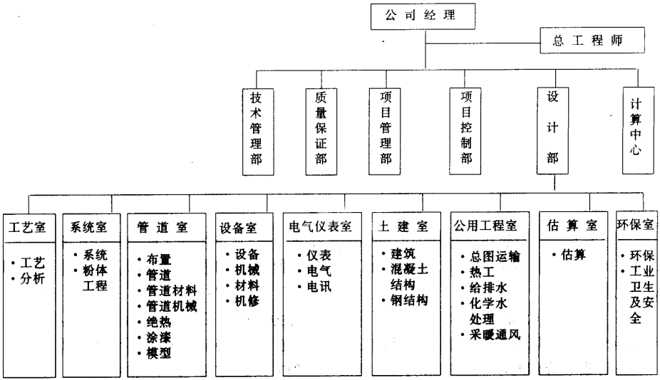
大型 设计院 组织架构（约29个专业）

Slide 84
中型 设计院 组织架构（约19个专业）

Slide 85
小型 设计院 组织架构（约9个专业）

Slide 86
2.4 工程项目管理方式
业主项目管理
工程建设指挥部管理
业主项目管理+第三方建设监理
业主项目管理+EPC工程总承包
业主管理+项目管理咨询服务（PM提建议，不指挥）
业主管理+项目管理代理服务（PM代表业主管理）
项目管理承包（PMC代表业主管理，为业主承担管理责任和经济责任）

Slide 87
国际工程承包方式
1.EPC 工程项目总承包
    E（engineering）——设计功能；
    P（procurement）——采购功能；
    C（construction）——施工管理功能；
2.PMC （project Management Contractor）
    项目管理承包商。
3.BOT （Build operate transfer）
    建设/经营/转让。
4.BOO （Build own operate）
    建设/拥有/经营。
5.BOOT （Build own operate transfer）
建设/拥有/经营/转让。

Slide 88
PMC
是国际上通常采用的由业主委托一家工程公司对项目进行全面的管理，英文名称叫（Project Management Contractor），中文译成“项目管理承包商”，简称PMC。
国外把PMC的工作范围大致分为两个阶段进行。
第一阶段叫做定义阶段，即要负责组织/或完成基础设计，确定所有技术方案；确定设备、材料的规格及数量；做出相当准确的估算（±10%）；编制出工程设计、采购和建设的招标书，最终确定工程中各个项目的总承包商（EPC或EP+C）。

Slide 89
第二阶段叫做实施阶段，在这阶段里，由中标的总承包商负责详细设计、采购和建设工作。PMC在这阶段里要代业主负起全部项目的管理、协调和监理作用，直到项目的完成。
在各个阶段，PMC应及时向业主报告工作，业主则派出少量人员对PMC工作进行监督和检查。

Slide 90
PMC模式的最大好处
1.有专业化的项目管理队伍。人力、资源的利用率高于其他模式；
2.PMC的利益与业主的利益紧密的绑在一起，PMC真正具有了“业主的立场”，从而尽心竭力地为业主谋利益。
3.业主不需要设置专职的项目管理机构和队伍，（只有少数从事与PMC对口联系人员），节约了开支。
4.通过PMC实现了项目的低成本、高效益打下了基础。

Slide 91
本章思考题
    1）化工设计有几种类型？如何进行分类？
    2）如何划分化工设计阶段？
    3）叙述化工设计的主要工作程序？
    4)一般的工程设计公司的组织结构如何？
    5)国际工程承包方式有哪些？

